Slide 1
স্বাগতম

Slide 2
নিলুফা ইয়াছমীন
সহকারি শিক্ষক (কৃষি)
রামপুর আনোয়ারা উচ্চ বিদ্যালয়
কেন্দুয়া, নেত্রকোণা।
শিক্ষক পরিচিতি

Slide 3
পাঠ পরিচিতি
বিজ্ঞান
৬ষ্ঠ শ্রেণী
অধ্যায়ঃ২
পাঠ-৯,১০

Slide 4
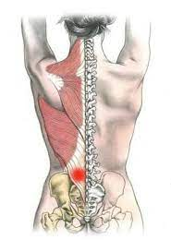
ছবিটা দেখ
কি দেখা যাচ্ছে?
মেরুদন্ড

Slide 5
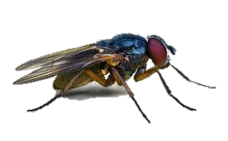
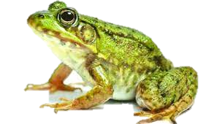
আজকের পাঠ
মেরুদন্ডী এবং অমেরুদন্ডী প্রাণীর বৈশিষ্ঠ্য

Slide 6
শিখনফল
মেরুদন্ড কি তা বলতে পারবে
মেরুদন্ডী এবং অমেরুদন্ডী প্রাণীর নাম বলতে পারবে
মেরুদন্ডী প্রাণীর বৈশিষ্ঠ্য বর্ননা করতে পারবে
অমেরুদন্ডী প্রাণীর বৈশিষ্ঠ্য ব্যাখ্যা করতে পারবে

Slide 7
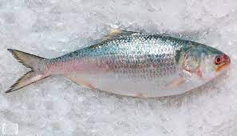
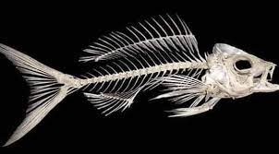
মেরুদন্ড কি?
একটি মাছের নরম অংশ খাওয়ার পর মাথার নিচ থেকে লেজ পর্যন্ত যে শক্ত অংশ দেখা যায় সেটাই মেরুদন্ড। এরকম আরো প্রাণী আছে যাদের ঘাড় হইতে কোমড় পর্যন্ত শক্ত অংশই হচ্ছে মেরুদন্ডী।

Slide 8
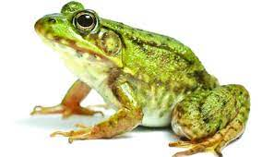
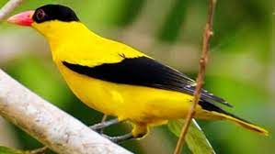
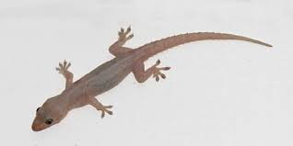
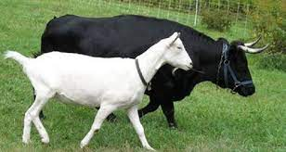
মেরুদন্ডী প্রাণী
মাছ
ব্যাঙ
পাখি
মানুষ
টিকটিকি
ছাগল

Slide 9
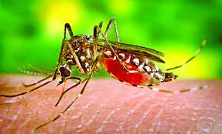
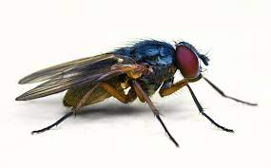
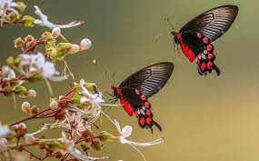
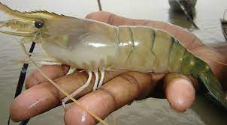
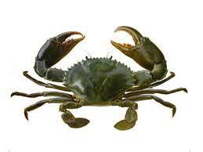
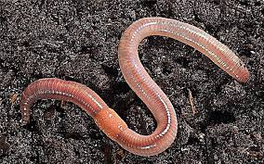
অমেরুদন্ডী প্রাণী
মশা
মাছি
প্রজাপতি
চিংড়ি
কাকড়া
কেচো

Slide 10
জোড়ায় কাজ
মেরুদন্ড আছে এমন কতগুলো প্রানীর নাম লিখ

Slide 11
মেরুদন্ডী প্রানীর বৈশিষ্ঠ্য
মেরুদন্ড আছে।
দেহের ভিতর কঙ্কাল থাকে।
পাখনা বা দুই জোড়া পাখা থাকে।
মানুষ ছাড়া সকল মেরুদন্ডী প্রাণীর লেজ থাকে।
এরা ফুলকা বা ফুসফুসের সাহায্যে শ্বাসকার্য চালায়।

Slide 12
অমেরুদন্ডী প্রাণীর বৈশিষ্ঠ্য
মেরুদন্ড থাকেনা।
দেহের ভিতর কঙ্কাল থাকে না।
চোখ সরল প্রকৃতির বা একটি চোখের ভিতর অনেকগুলো চোখ থাকে যা পুঞ্জাক্ষি।
লেজ নেই

Slide 13
দলগত কাজ
তোমার দেখা পাঁচটি প্রাণী সনাক্ত করে এদের বৈশিষ্ঠ্য চিহ্নিত কর

Slide 14
বাড়ির কাজ
তোমার এলাকায় যত ধরণের প্রাণী আছে তার তালিকা তৈরি করে মেরুদন্ডী এবং অমেরুদন্ডী প্রাণী আলাদা কর।

Slide 15
ধন্যবাদ সবাইকে

